Slide 1
Prævention og kønssygdomme
Hormonel prævention og kønssygdomme
Viden hentet fra https://www.biotechacademy.dk/undervisning/gymnasiale-projekter/naturvidenskabelig-seksualundervisning/seksuelt-overfoerte-sygdomme/ og ”Biologi i Fokus” og ”Biologi i Udvikling – 2. udgave”

Slide 2
Præventionsformer:
Der findes mange forskellige præventionsformer, og de har alle både fordele og ulemper (både på kort sigt og lang sigt)
De mest udbredte præventionsformer er i dag spiraler (hormon eller kobber), p-piller og kondom.
Hovedformålet med prævention er, at man skal undgå en graviditet eller kønssygdomme.

Slide 3
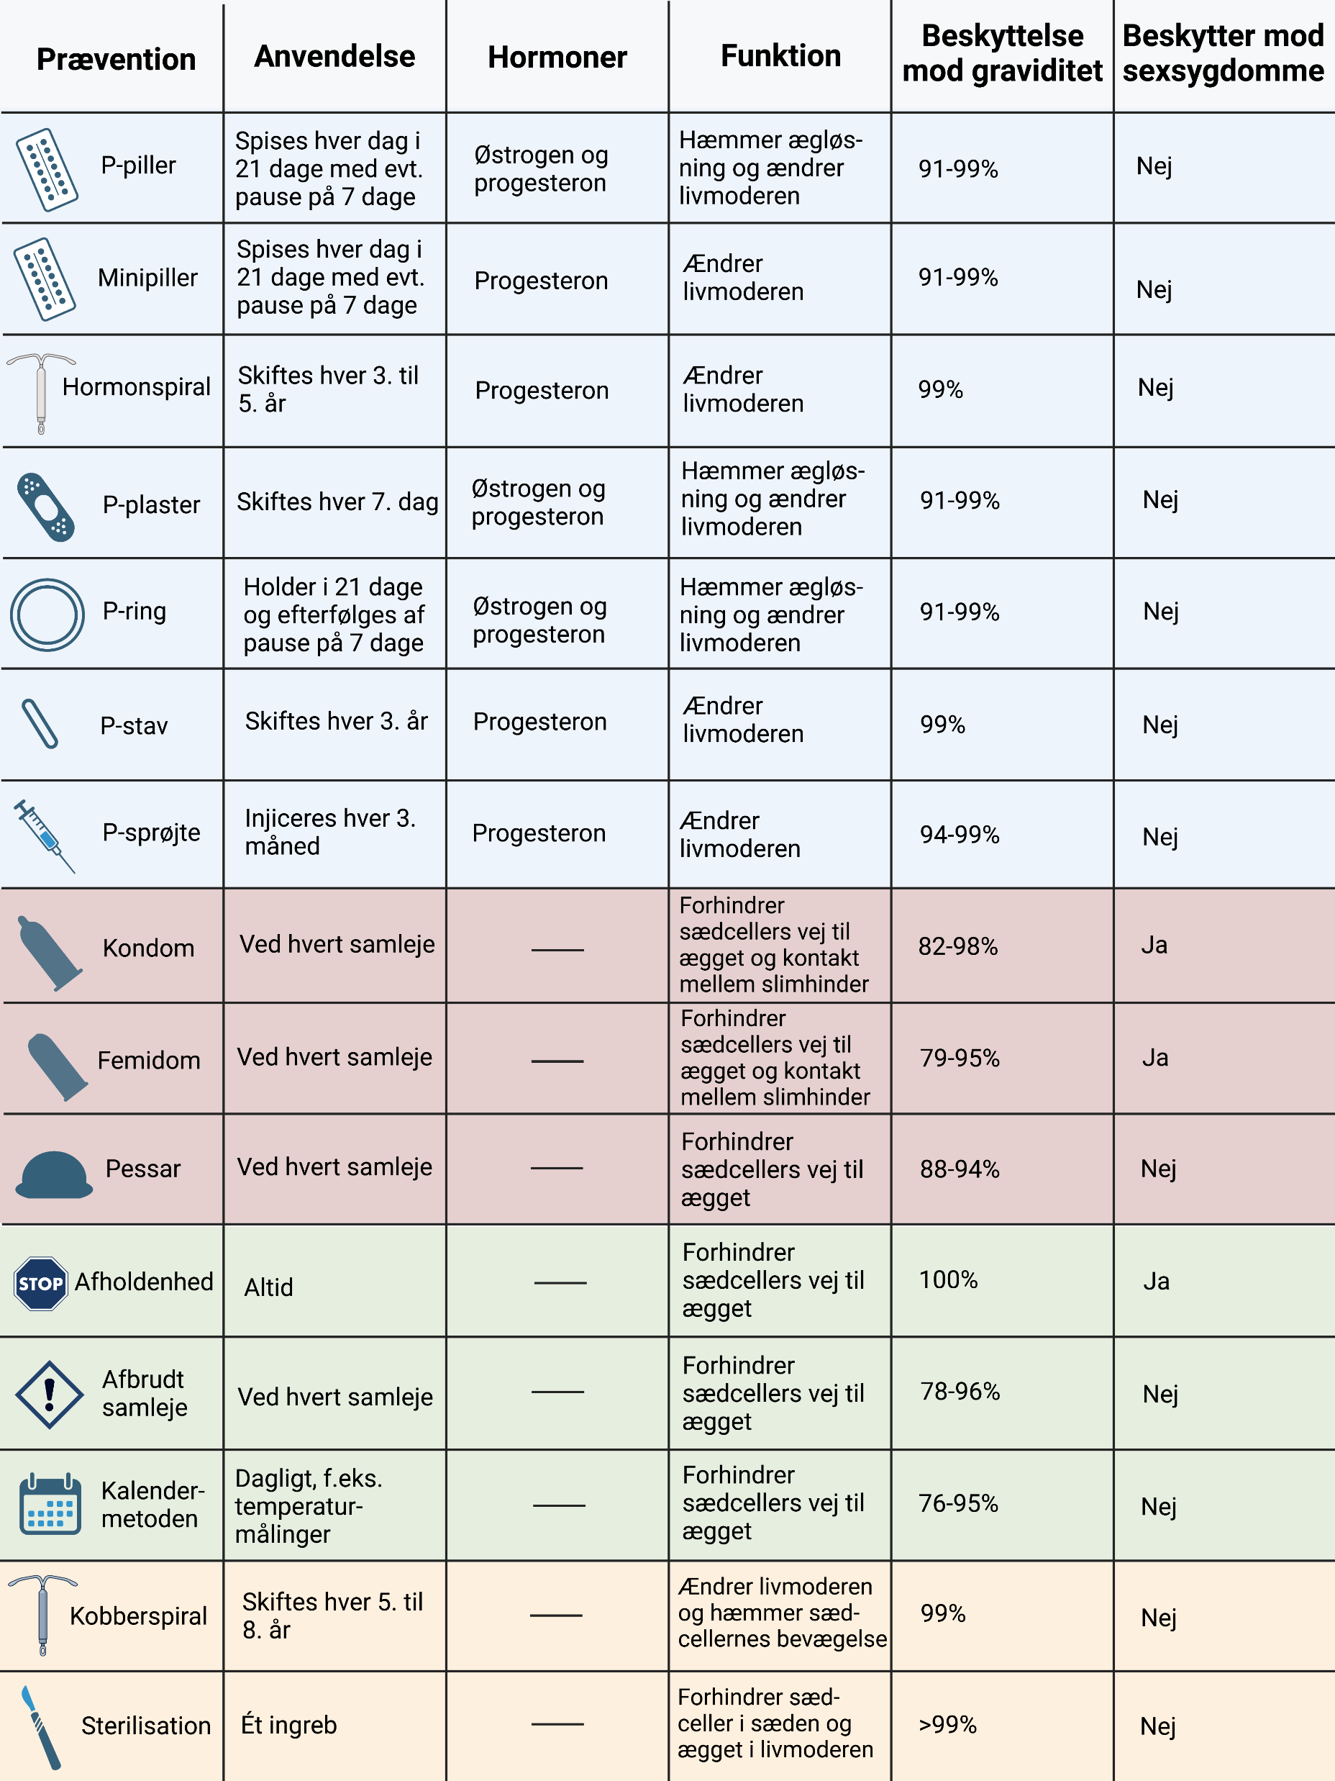

Slide 4
Hormonel prævention: P-piller og hormonspiral
P-piller:
Indeholder de syntetiske hormoner ethinylestradio og gestagen, som har sammen virkning som østrogen og progesteron.
Pillen virker ved, at de to hormoner forhindrer ægmodning og ægløsning på samme måde som en graviditet ville gøre.
Det betyder, at der sker en negativ feedback tilbage til hypothalamus og hypofysen, som forhindrer udskillelsen af FSH og LH = ingen graviditet.
Hormonspiral:
Er en lille T-formet stav, som har en ”beholder” af syntetisk progesteron.
Spiralen opsættes i livmoderen og når den er opsat, så frigives der konstant en smule hormon, som livmoderslimhinden optager.
Det gør det sværere for sædcellerne at trænge ind og mange har stadig ægløsning på spiralen.
Beskytter IKKE mod kønssygdomme.
Beskytter IKKE mod kønssygdomme.

Slide 5
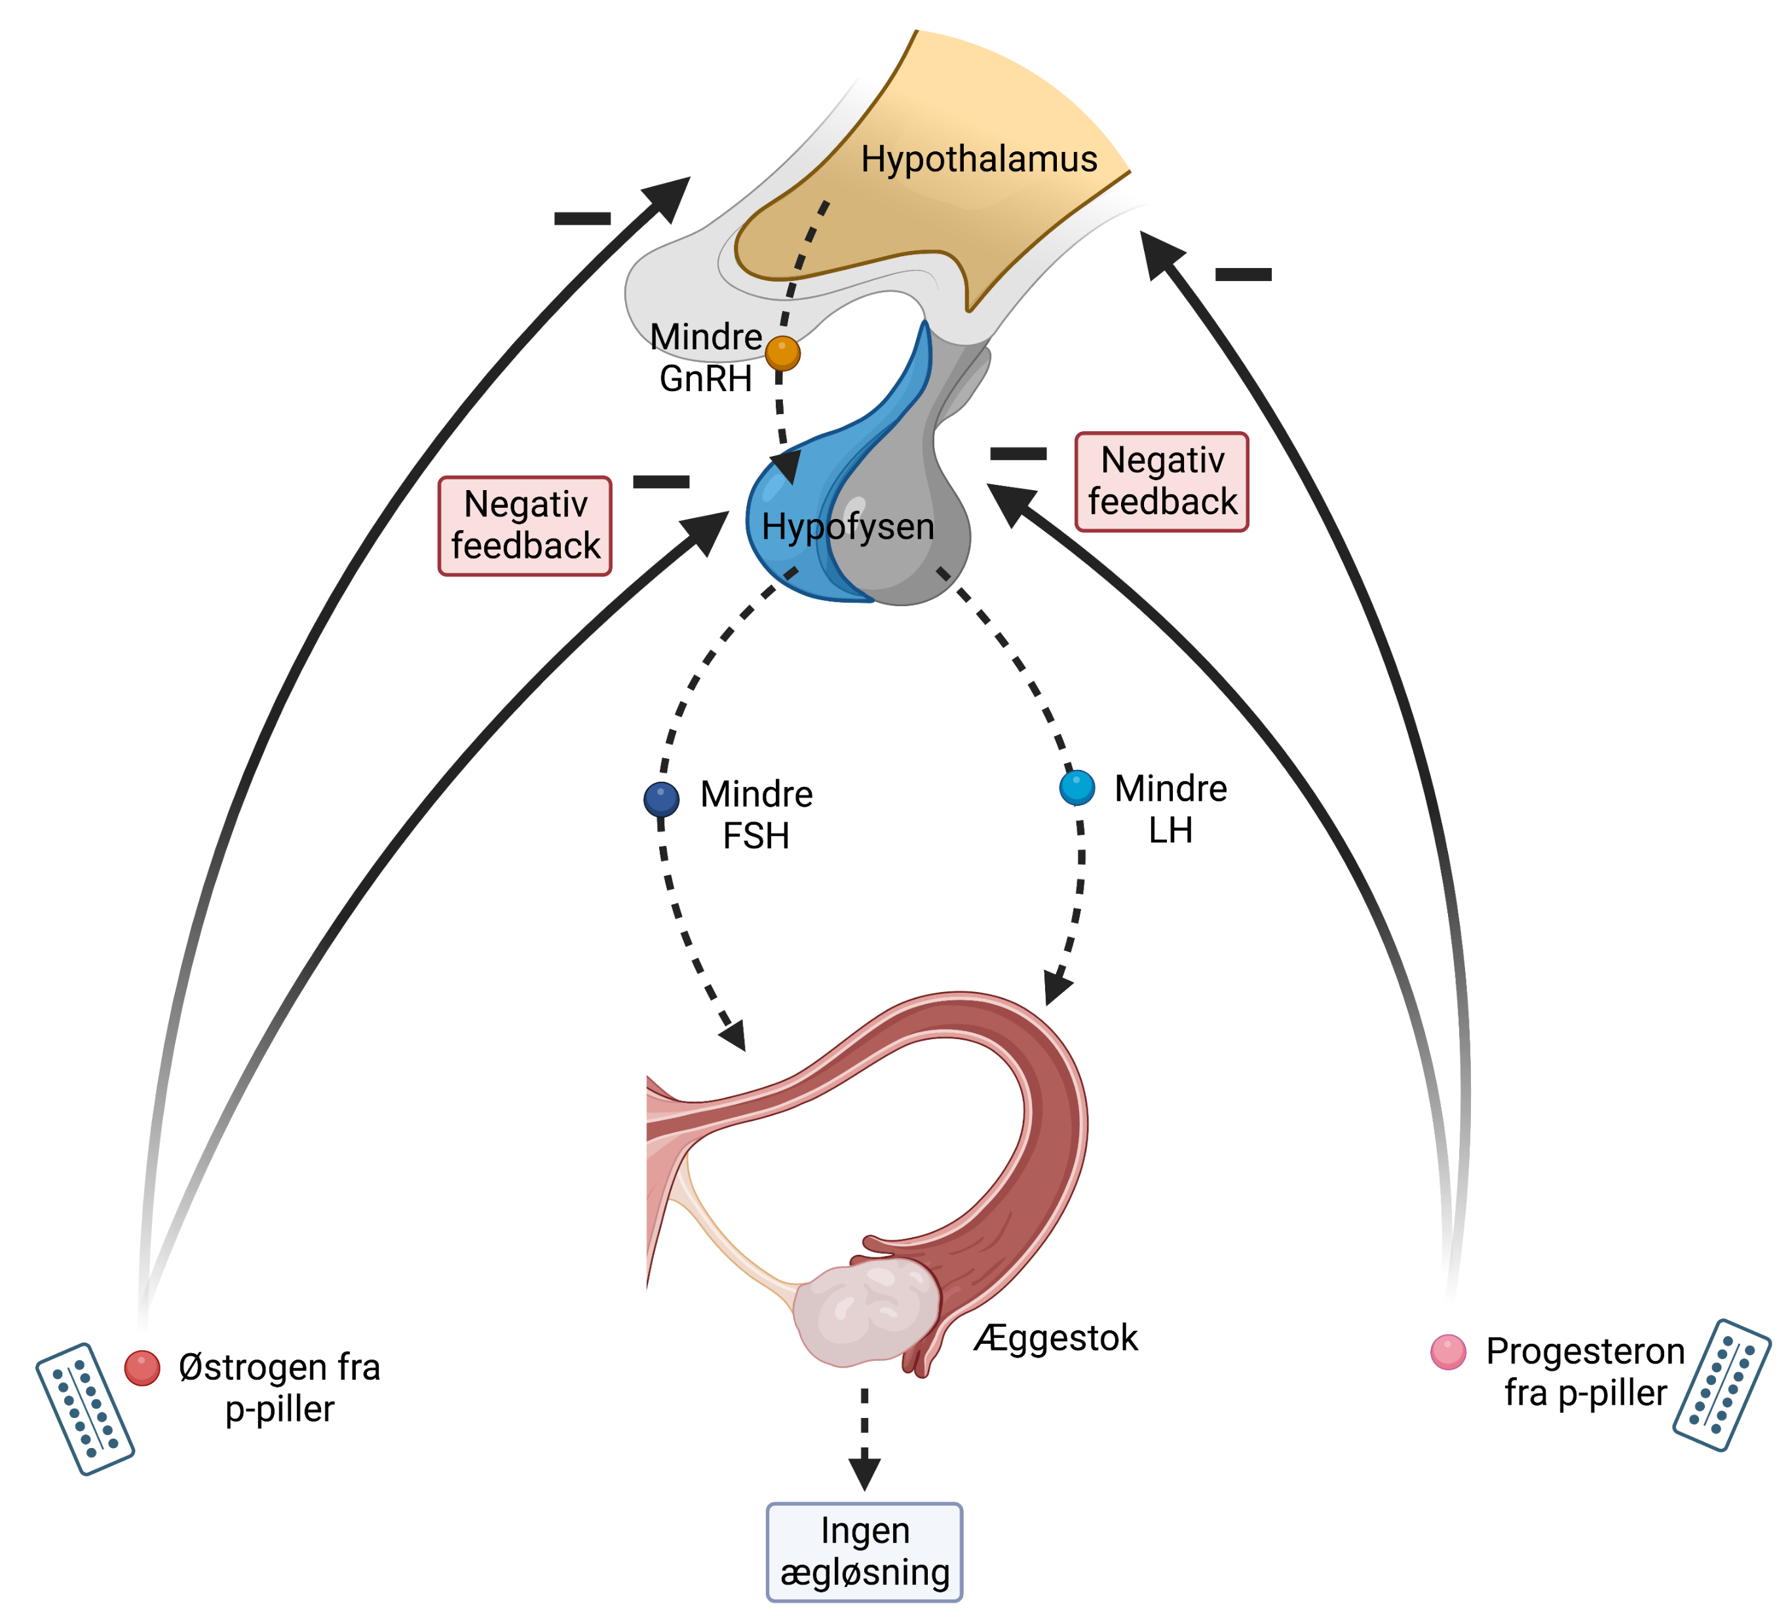
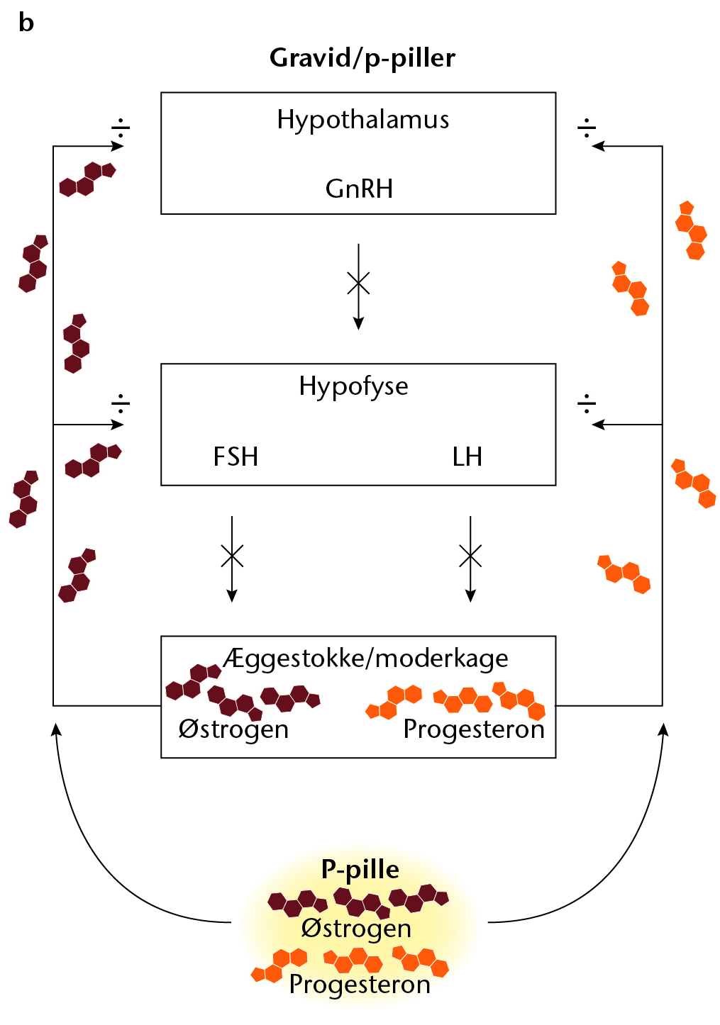

Slide 6
P-piller til mænd?
Der forskes en del i både hormonel og ikke-hormonel prævention til mænd, men der er stadig ikke noget på markedet.
Forskerne arbejder med flere idéer:
  Forhindre produktion af sædceller ved at indtage hormoner (ligesom p-pillen), men der er for mange bivirkninger lige nu…
  Kemiske stoffer, som rammer mekanismer eller proteiner, som kun findes i sædcellen (ingen bivirkninger andre steder i kroppen) – fx forskes der i at mindske sædcellernes evne til at svømme, så de får sværere ved at nå frem til målet.

Slide 7
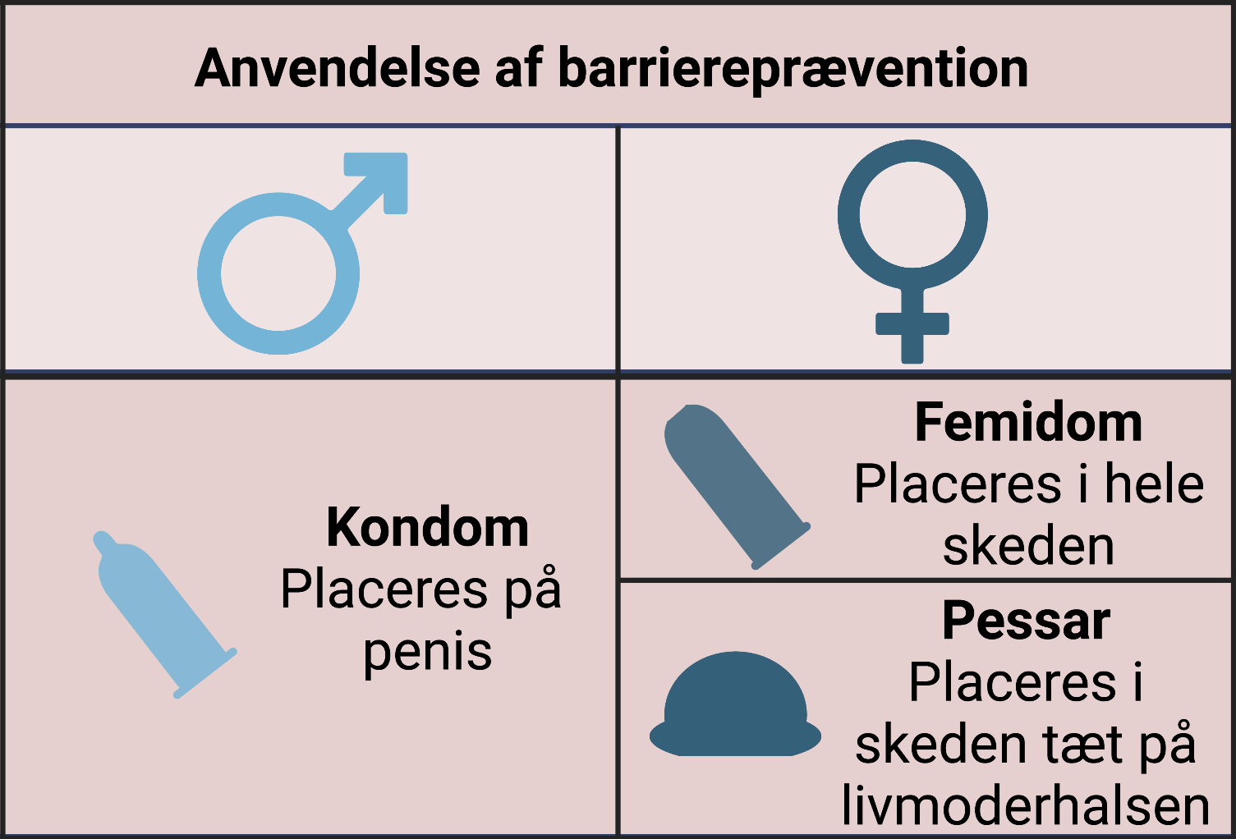

Slide 8
Barriereprævention: Kondom og pessar
Kondom:
Kondomer er den mest sikre præventionsform, som vi har i dag og et kondom er lavet af latex (en form for naturgummi)
Kondomer har en meget høj beskyttelse mod uønsket graviditet samt kønssygdomme (som overføres via sæd, vaginalvæske, slimhindekontakt og nogle tilfælde hud-mod-hud)
Kondomer kan i nogle tilfælde ikke være helt 100% - det gælder fx mod HPV og herpes, som kan sidde steder på huden omkring penis eller skede, hvor kondomet ikke dækker.
Pessar:
Er lavet af silikone, og det anvendes sammen med pessarcreme, som altid påføres.
Det er denne creme, som hæmmer sædcellers evne til at bevæge sig.
Pessaret placeres oppe i skeden og lukker for livmoderhalsen.
Et pessar er lidt specielt, da det skal blive siddende mellem 6-8 timer efter samleje, da man skal sikre at der ikke er sædrester tilbage.

Slide 9
Nødprævention: ”Dagen-efter-pillen”
Nødprævention kan anvendes, hvis man har haft ubeskyttet samleje eller et andet præventionsmiddel har svigtet (fx et kondom, som sprang). Det beskytter ikke i mod kønssygdomme.
Der findes 2 slags:
  Fortrydelsespille.
    Der er to slags fortrydelsespiller: 1) skal helst tages inden for 12 timer og senest efter 3 døgn. 2) Skal tages inden for 5 døgn.
  Opsætning af kobberspiral.
    Virker ved at påvirke slimhinanden i livmoderen, så det befrugtede æg ikke sætter sig fast.
    Den skal sættes op hurtigt efter ubeskyttet samleje og senest 5 døgn efter.

Slide 10
Nødprævention
Kobberspiral:
  Er den nødprævention, som virker bedst, men den skal lægges op hos lægen og senest 5 døgn efter ubeskyttet samleje.
  Risikoen for graviditet er derefter 0,1%.
  Fordelen er, at kobberspiralen kan blive liggende og fungere som prævention efterfølgende.
Fortrydelsespillen:
  Indeholder enten hormonerne ulipristalacetat eller levonogestrel.
  Lidt mindre effektiv og 1-2% af kvinderne bliver gravide selvom de har taget den.
  Virker ved, at den påvirker både ægløsning og slimhinden. Ægløsningen bliver forsinket og slimhinden i livmoderen bliver påvirket, så ægget ikke sætter sig fast.
  Jo før man tager pillen jo bedre, da jo længere tid der går, jo sværere har den ved at virke.

Slide 11
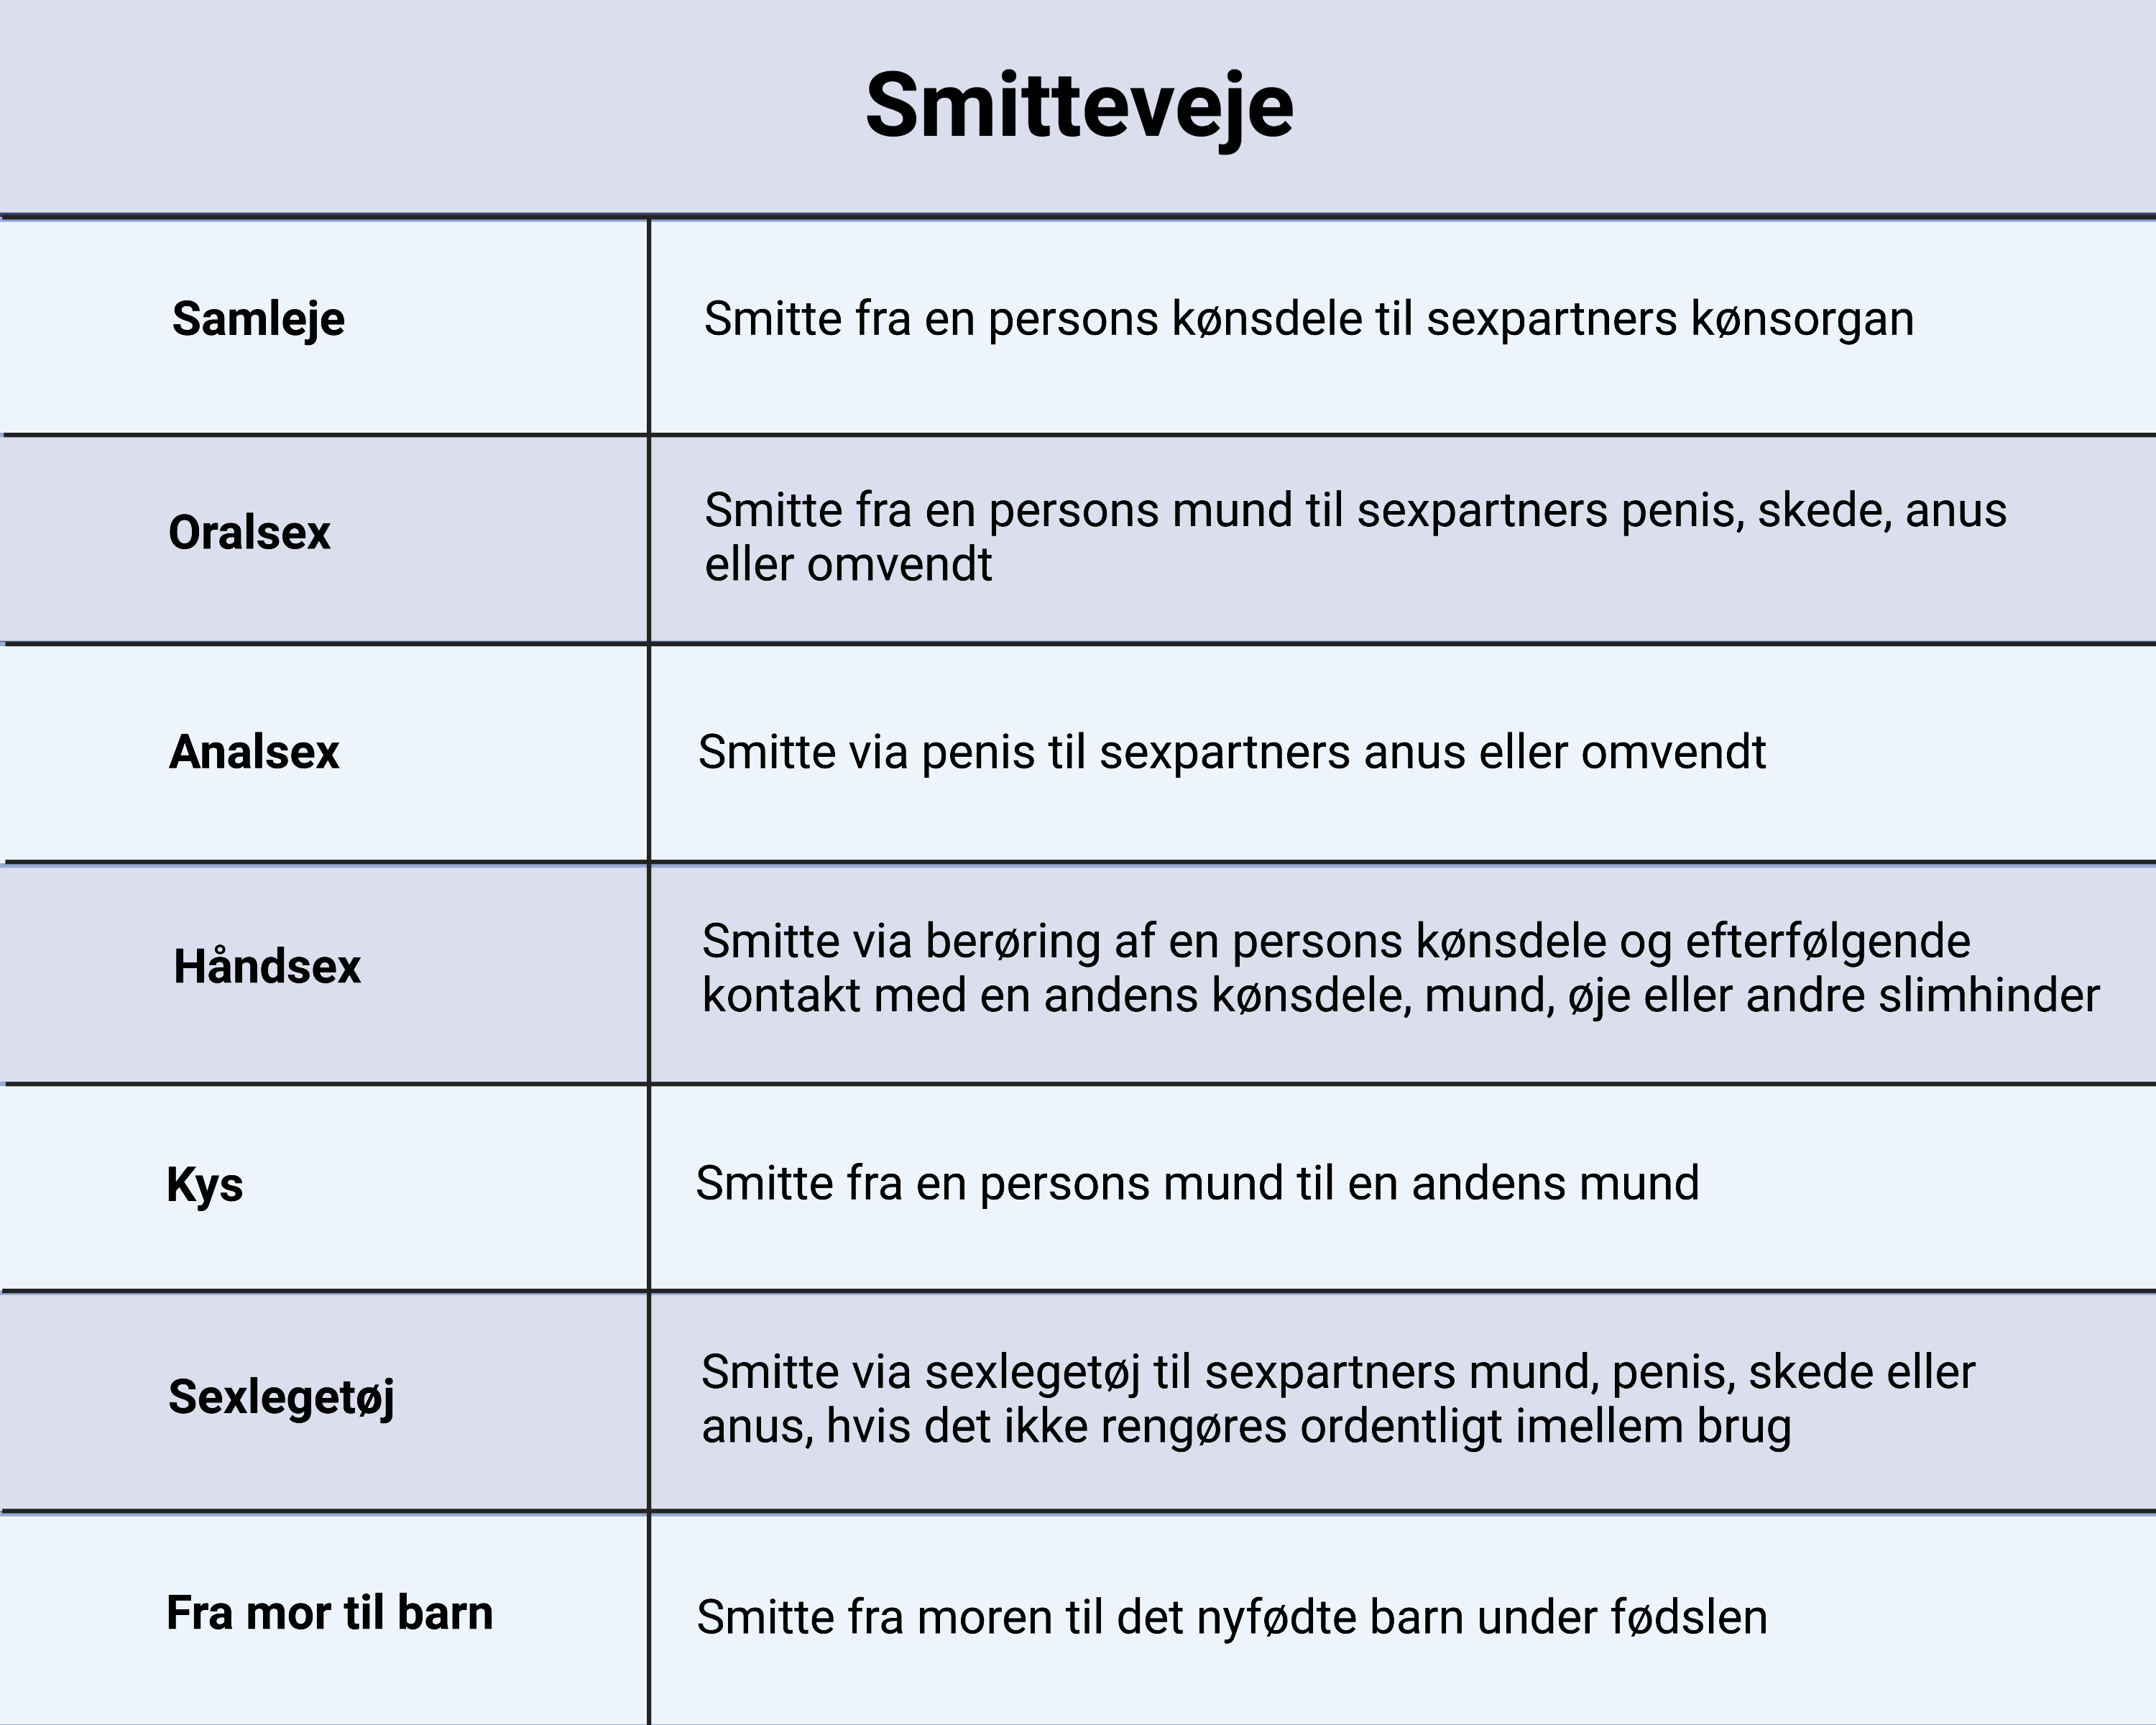

Slide 12
Seksuelt overførte sygdomme
En kønssygdom overføres typisk via sex, hvilket betyder, at alle der er seksuelt aktive kan blive smittet med en sexsygdom.
Kønssygdomme kan skyldes:
  Bakterier.
  Virus
  Svampe
  Parasitter
Kønssygdomme smitter ved kontakt mellem slimhinder eller hud-mod-hud kontakt. Det varierer dog alt efter hvilken sygdom, der er tale om.

Slide 13
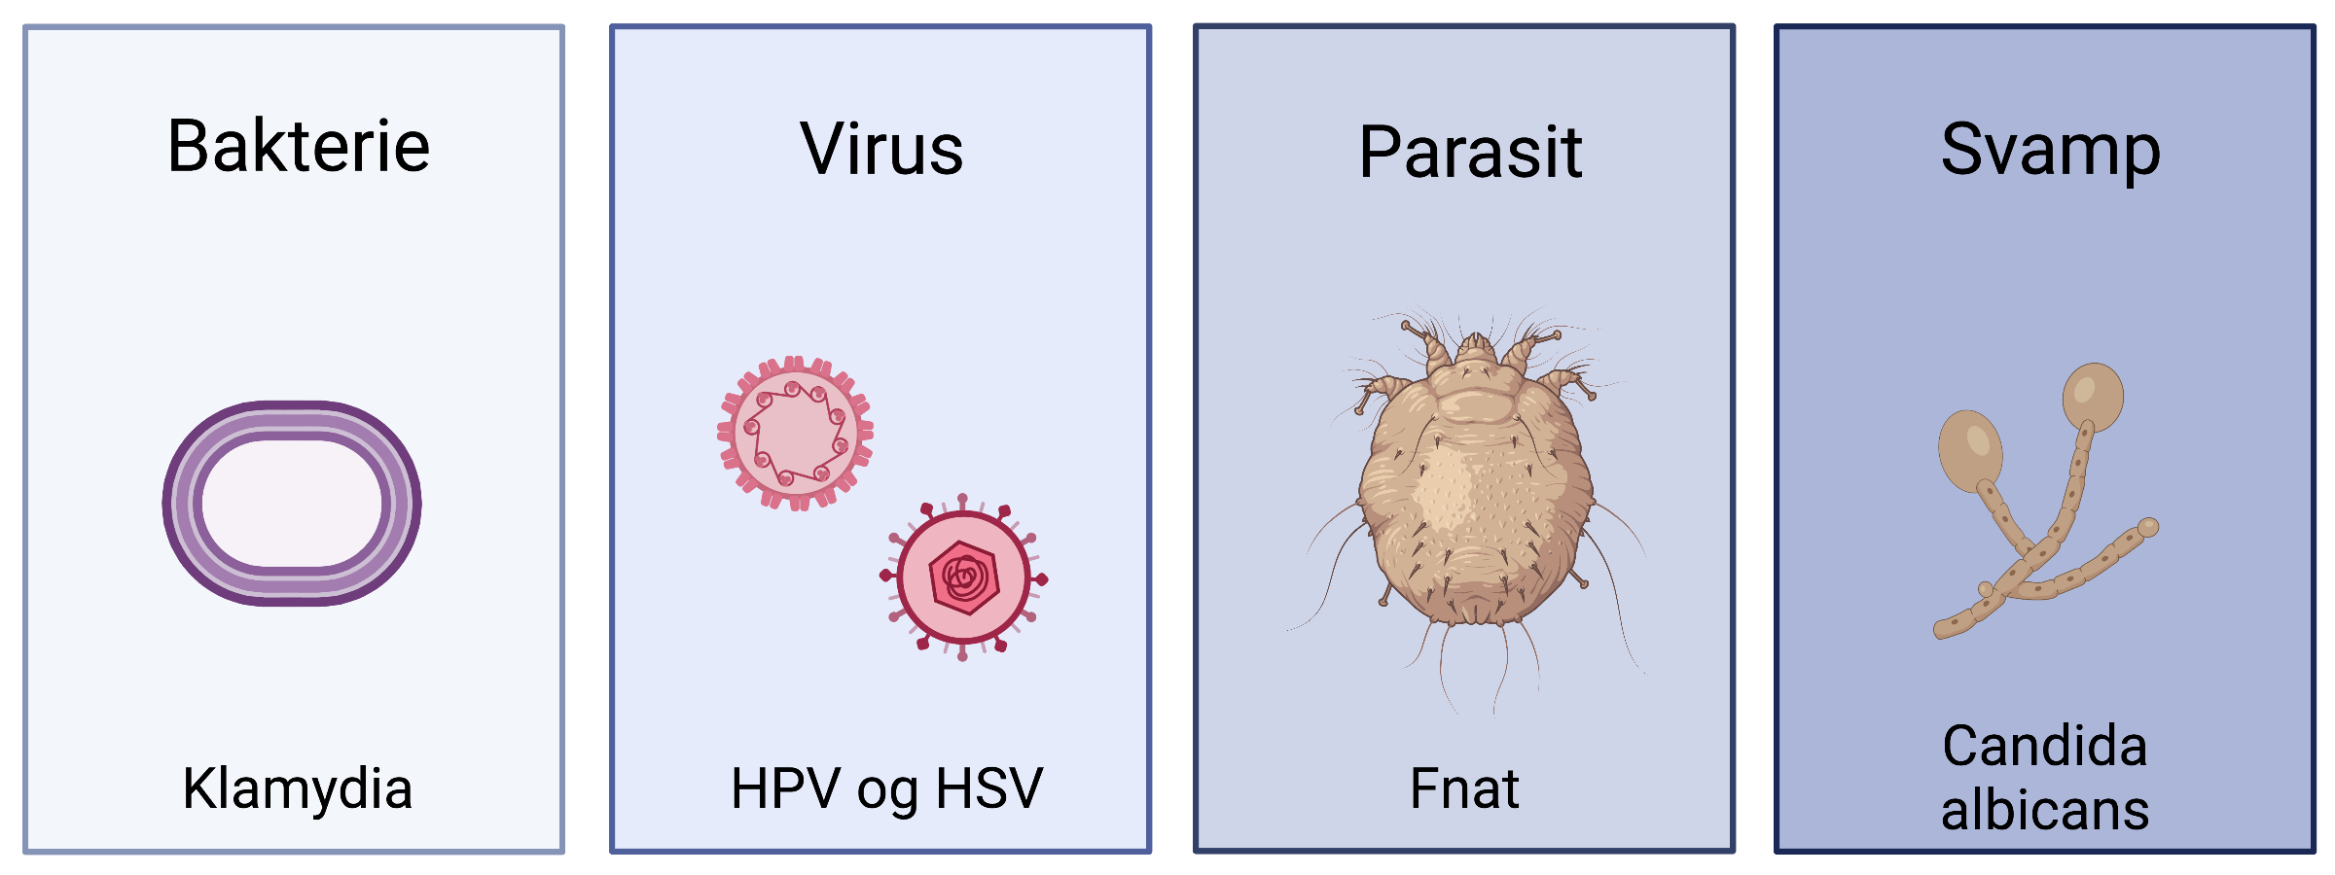

Slide 14
Kønssygdomme: Klamydia
Klamydia er den mest hyppige kønssygdom, der forekommer i DK.
Klamydia er en bakterie, som smitter via sæd eller vaginalvæske, som er inficeret med bakterien.
Den kan inficere slimhinden i urinrøret, endetarmen, livmoderhalsen og øjnene.
Det er sjældent klamydia giver symptomer, så derfor ved mange ikke, at de er smittet med den.
Hvis man ikke bliver behandlet for klamydia kan det for kvinder betyde underlivsbetændelse, som til sidst sætter sig i livmoderen og æggelederen = risiko for at blive steril.
Hvis man ikke behandles som mand, så kan det give betændelse i bitestiklerne, og det er her sædcellerne opbevares = man kan blive steril.

Slide 15
Kønssygdomme: Herpes
Omkring 80% af den danske befolkning har haft eller har Herpes simplex virus (HSV) – særligt hvis man har eller har haft forkølelsessår.
Der findes to slags herpes:
  Type 1: Giver sår på læben.
  Type 2: Viser sig i området ved kønsorganerne.
Type 2 er den ubehagelige, da den enten giver smertefulde sår, væskeblærer, knopper eller tørre områder på huden ved kønsorganerne, øvre del af lårene, ballerne eller anus.
Symptomerne er kun stede kort tid, og den kan gå i dvale og dermed snyde immunforsvaret.
Herpes smitter typisk ved direkte hud- eller slimhindekontakt.

Slide 16
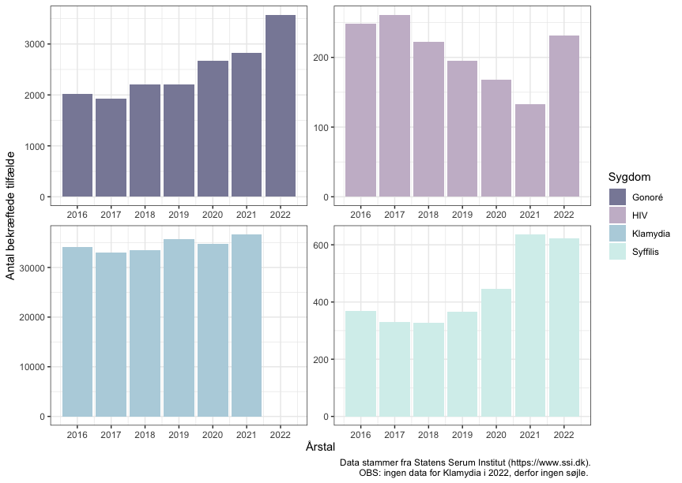
Notes:
Syfilis var en meget udbredt sygdom tilbage i historien, da man ikke havde penicillin til at behandle bakterien. Ubehandlet fører den til sår på kønsdele og/eller i munden. Senere hen, hvis ubehandlet i mange år, kan den påvirke nervesystemet, hjerte-kar systemet, og i sidste ende kan man få hjernehindebetændelse. I gamle dage fik mange mennesker en form for demens af syfilis. I dag kan den som sagt behandles meget nemt.
Gonoré skyldes også en bakterie, og man får symptomer såsom udflåd hos både mand og kvinde. Hvis man ikke får behandlet sygdommen i tide kan det føre til, at man bliver steril.

Slide 17
Øvelse: Skriv en tinder-profil for en kønssygdom
I skal nu i mindre grupper være kreative og lave en form for datingside for en valgfri kønssygdom.
Hvilke ”kvaliteter” har den, hvordan ”scorer den” og hvordan ser den ”perfekte date” ud for sygdommen.
Alt er tilladt, men hold det nogenlunde sobert.
Jeg scanner samtlige profiler ind og vi samler op på dem næste gang.

Slide 18
Abort - summeøvelse
Snak med din sidemakker om abort og se om I kan besvare følgende spørgsmål:
  Ved I, hvad abort er?
  Ved I, hvilke typer af abort man kan få?
  Ved I, hvordan man får en abort?
  Hvilken uge kan man senest for en abort i (DK)?
  Kender I til diskussionen der er i samfundet lige nu med at hæve abortgrænsen?
Vi samler op på spørgsmålene fælles.

Slide 19
Abort – en form for nødprævention
Abort er afbrydelse af svangerskabet – det kan ske som en spontan abort (kroppen selv der afstøder fosteret) eller provokeret abort (aktivt afbrydelse af graviditeten)
I DK skal man være 18 år for at få foretaget en abort, hvis man er under skal man have sin værge eller forældres samtykke.
Man udfylder et skema hos egen læge, hvori man anmoder om abort, og indgrebet bliver derefter udført på sygehuset eller hos en gynækolog.
Man kan få 1 af 2 typer aborter:
  Medicinsk: Her anvendes der et præparat, som stopper graviditetens udvikling og bidrager til at livmoderen udstøder graviditeten. Samtidig gives der et andet præparat, som giver sammentrækninger af livmoderen, og dermed tømmes den.
  Kirurgisk: Her bruger lægen et sug og laver en udskrabning for at tømme livmoderen. Dette sker oftest under fuldt bedøvelsen. Man får oftest en kirurgisk abort, hvis man er længere henne end uge 7.

Slide 20
Samtykke – hvad tror I det er?
Snak sammen med hinanden og diskutér, hvad samtykke er?
  Hvornår er et nej et nej?
  Kender I til reglerne omkring den nye samtykkelov?
  Hvordan ved man om den anden har lyst? Er det de små tegn? Er det verbalt at sige ja eller nej? Eller hvad tænker I?
https://www.regeringen.dk/nyheder/2023/ny-offerundersoegelse-samtykkeloven-viser-igen-tegn-paa-aendret-opfattelse-af-voldtaegt/

